Slide 1
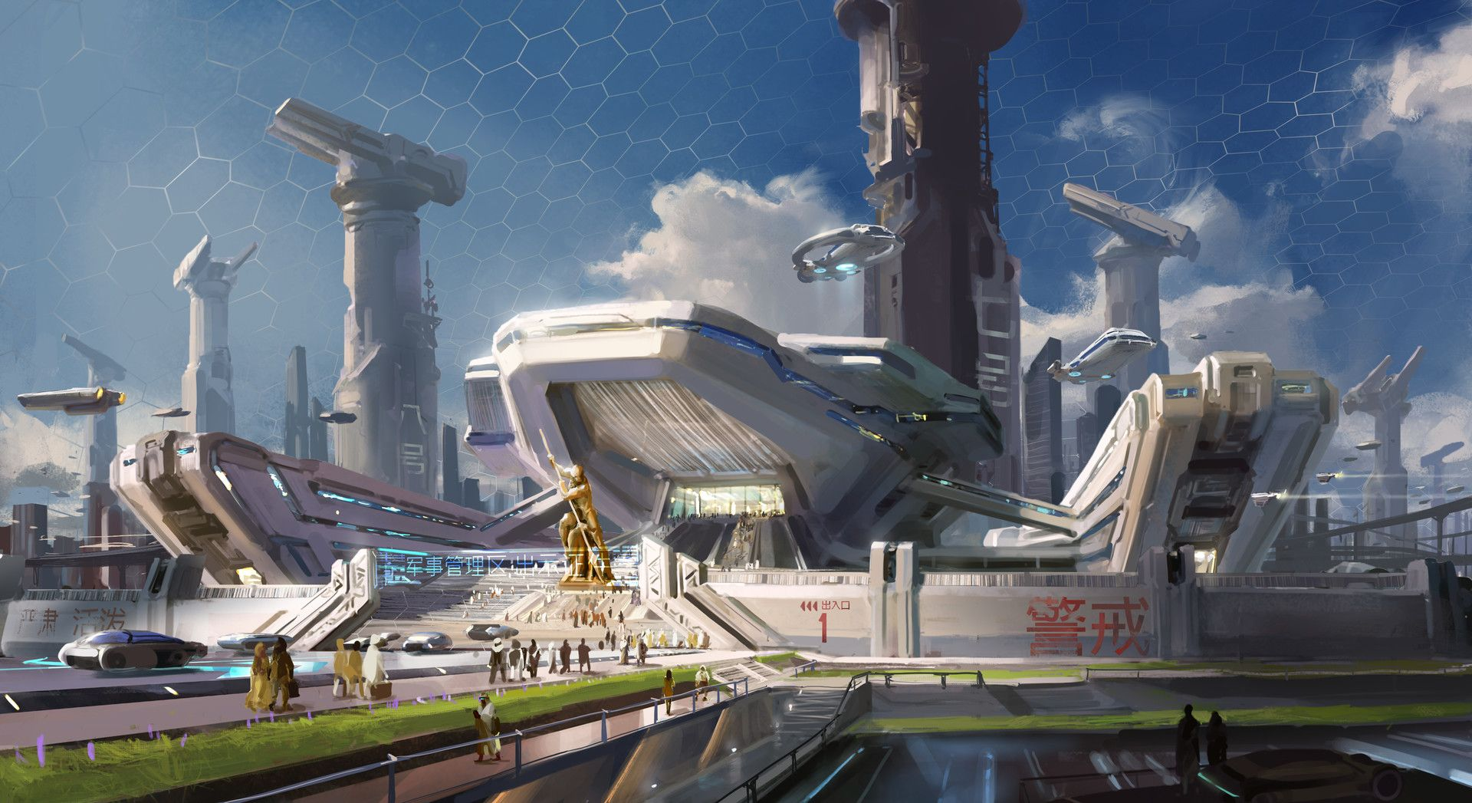
Индустрия.
Молочный завод будущего.
Андрей Владимирович Шилов
Генеральный директор ООО «Пречистенский молочный продукт»

Slide 2
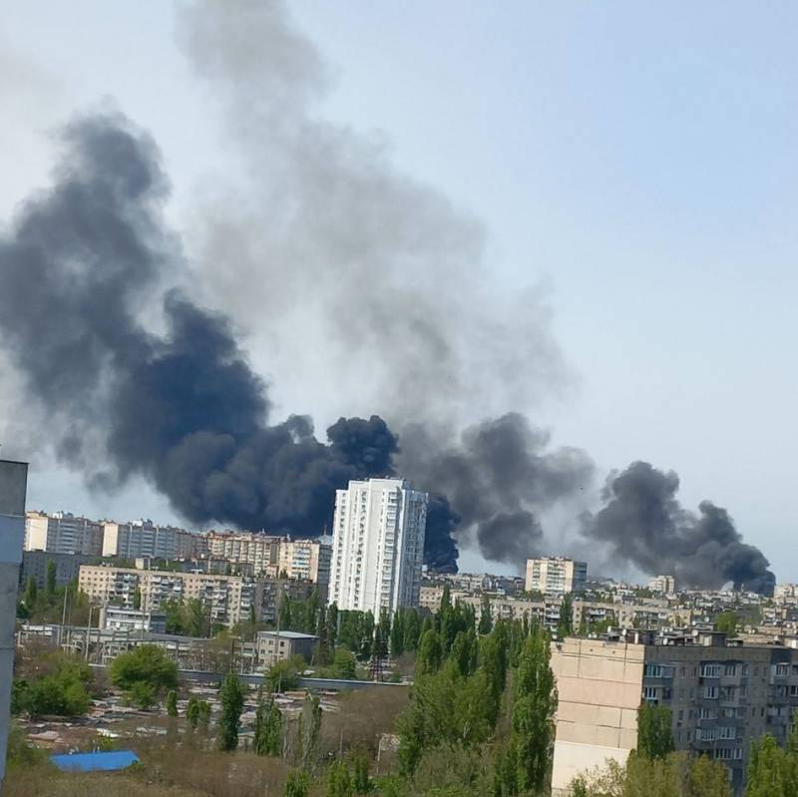
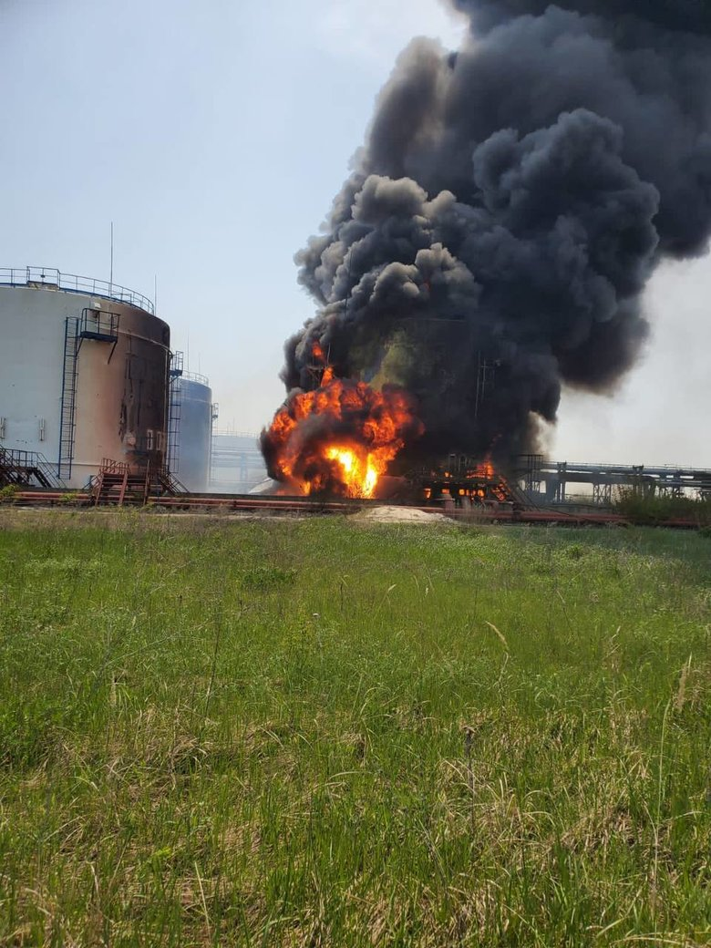
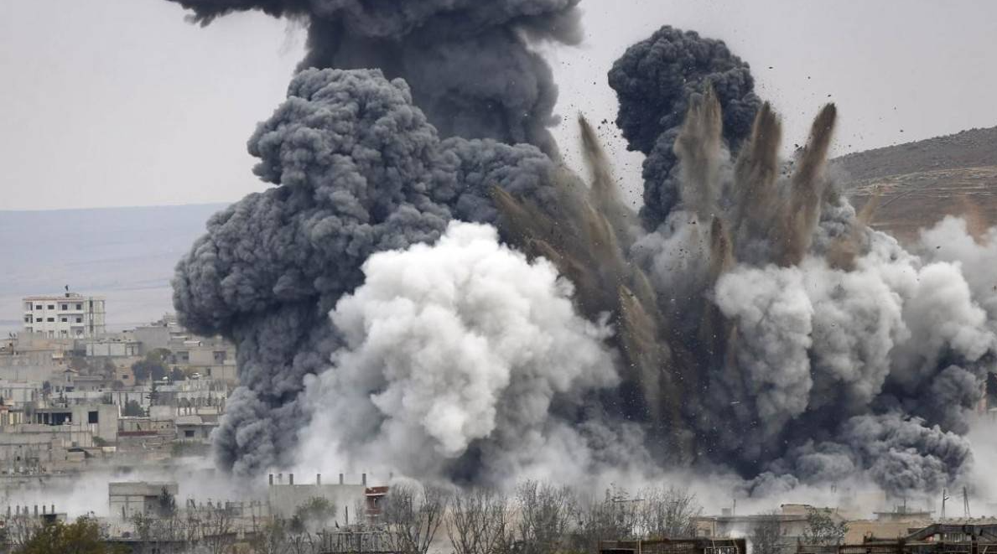
Переломный момент.
24 февраля 2022 года.

Slide 3

Удар по всем отраслям: секторальные санкции против РФ.
Банки
Частичное (пока) отключение от SWIFT и заморозка резервов ЦБ
Инвестиции
Технологическая изоляция
Персональные санкции
Всемирная «отмена России»
Основные рекомендации:
— Ориентироваться на внутреннего потребителя.
— Заботиться о своих кадрах, в первую очередь материально и психологически.
— Пользоваться любыми мерами господдержки.
— Немедленно осваивать возможности, связанные с международными рынками в Латиноамериканском и Азиатском регионах.
— Отойти от традиционных коммерческих моделей в пользу креативных решений, не бояться смелых инициатив.

Slide 4
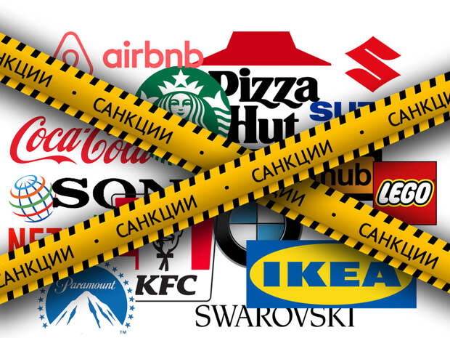
В 2022 году более 500 иностранных компаний решили приостановить деятельность или вовсе уйти из России.
В секторе продукты и напитки это компании: Diageo (марки Guinness, Johnnie Walker, Smirnoff, Baileys, Captain Morgan), Brown-Forman (Jack Daniel's, Finlandia) Budweiser Budvar, Coca-Cola, Fanta, Sprite, PepsiCo, Schweppes, BonAqua, Aqua Minerale, Velkopopovick Kozel, Pilsner Urquell, Bernard, Gambrinus, Staropramen, Pernod Ricard, Chivas Regal, Jameson, Ballantine’s, Absolut, Havana Club, Fazer, Carlsberg, Valio, Paulig, Pulpy, Rich, J7, «Моя семья», «Добрый», «Русский дар», «Любимый», «Я», «Фруктовый сад», «Чудо», «Домик в деревне», «Веселый молочник», «Агуша», Mountain dew, Adrenaline Rush, Lipton, Heineken, Mondelez, Mars (Snickers, Twix, Bounty, Milky Way, Orbit, Whiskas и Pedigree), Lindt, Brooke Bond, «Инмарко», Winston, Imperial Brands, Davidoff, Richmond, Philip Morris.
Компании прекратили экспорт и поставили на паузу работу своих фабрик в России (Coca-Cola — только части фабрик). Некоторые компании закрывают на время некоторые направления, но оставляют другие (холдинг PepsiCo и Danone продолжат производить детское питание и молочные продукты). Другие отказываются от инвестиций и рекламы, но продолжают экспорт товаров (Nestle).

Slide 5
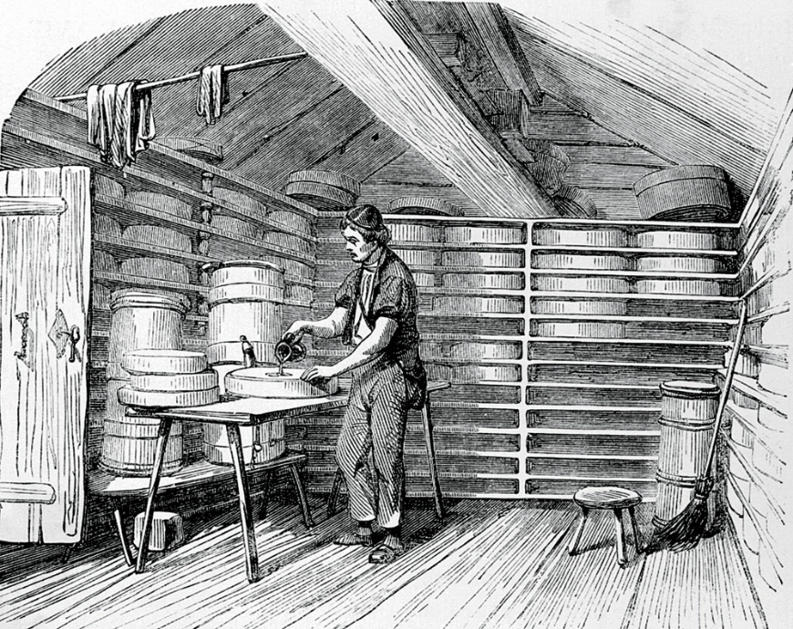
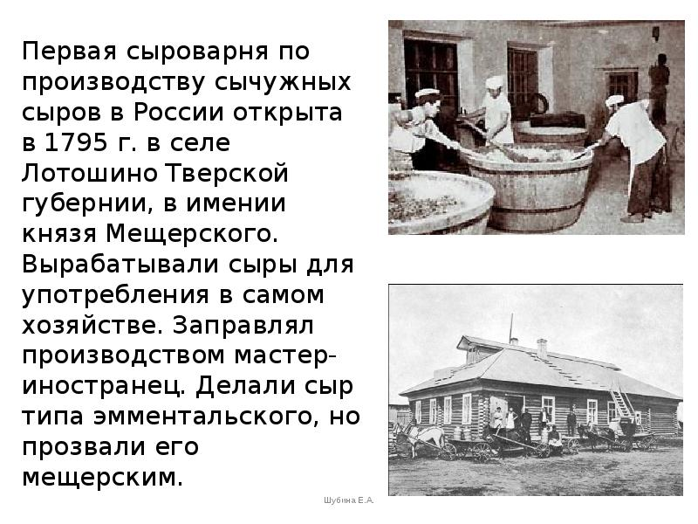
Немного истории. Классический сыродельный завод XVIII-XIX вв.
1815 год, сыроварня в Швейцарии

Slide 6
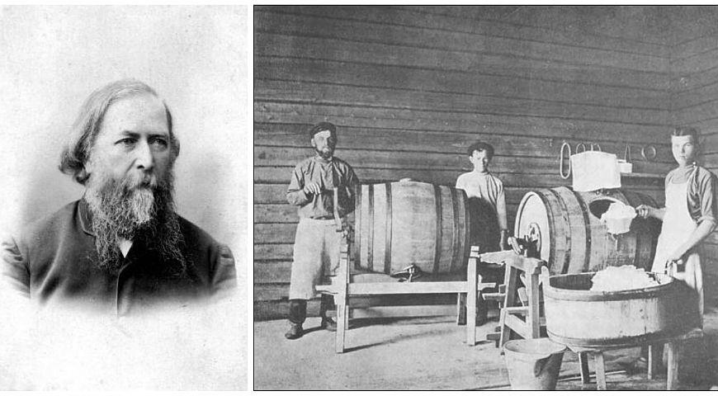
Николай Верещагин, брат известного художника, ещё при Александре II развернул масштабное производство сыра в России:
В 1866 году на средства ВЭО открыл первую в России артельную крестьянскую сыроварню в Тверском уезде, затем на ссуды земства и ВЭО — ещё несколько под Тверью и под Рыбинском (совместно с В. И. Бландовым), где начали готовить швейцарский и голландский сыры.
В следующем десятилетии наладил производство английского сыра чеддер на собственных сыроварнях. Получил за него высшие награды на международных выставках в Великобритании в 1878, 1879, 1880 годах и в России. Освоил выпуск французских сыров и «нормандского масла». Швейцарский сыр готовился под Тверью, голландский — под Рыбинском.

Slide 7
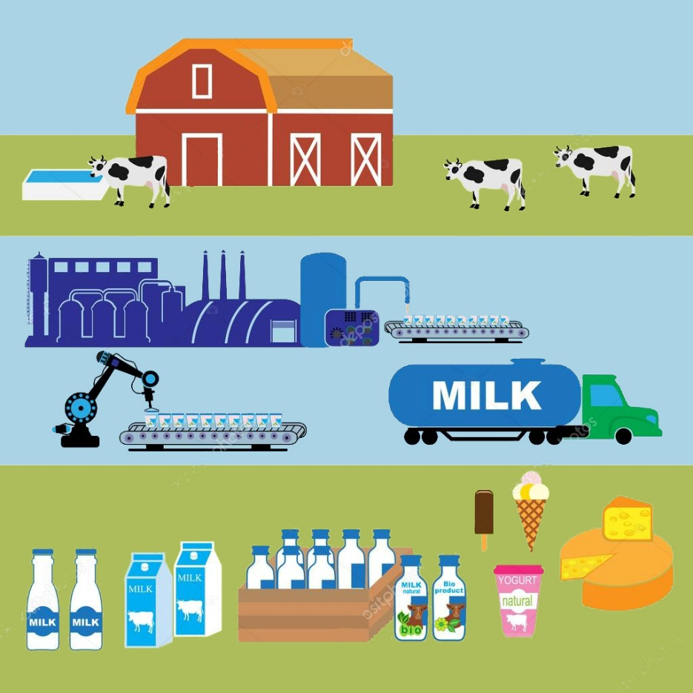
Современный агрохолдинг

Slide 8
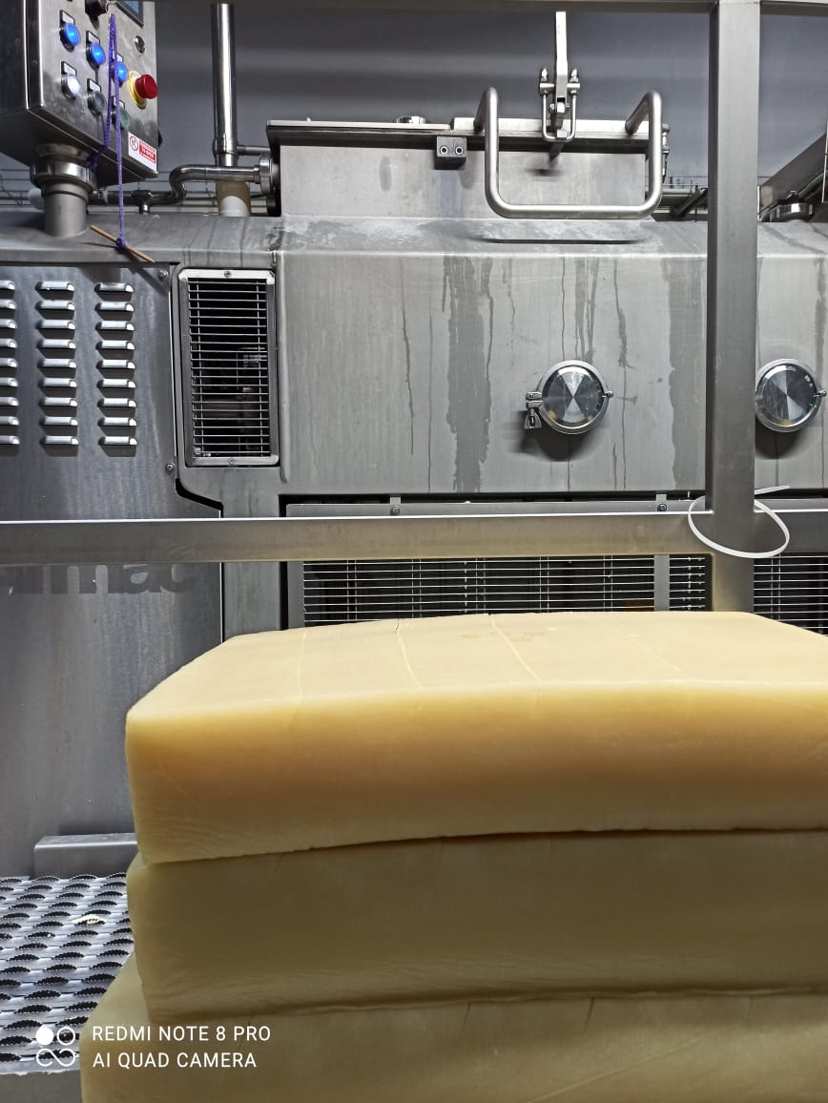
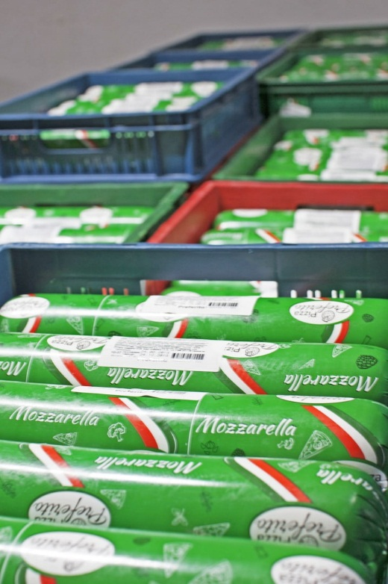
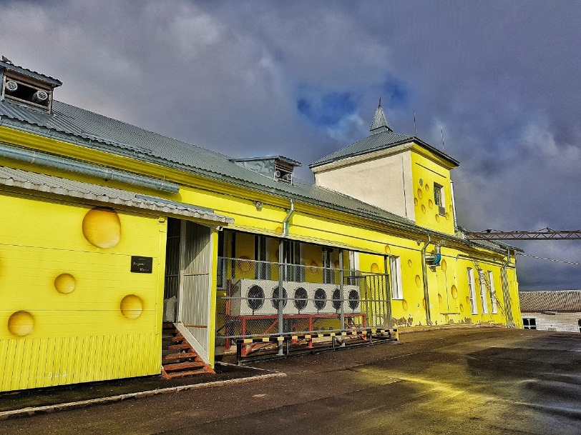
Одна из возможных дальнейших альтернатив развития производства в России.
«Сборочное» производства сыра из полуфабрикатного сырья: кальята обезжиренная, масло сливочное, казеин сычужный. ООО «Пречистенский молочный продукт» и моцарелла для HoReCa – нетрадиционные традиции.

Slide 9
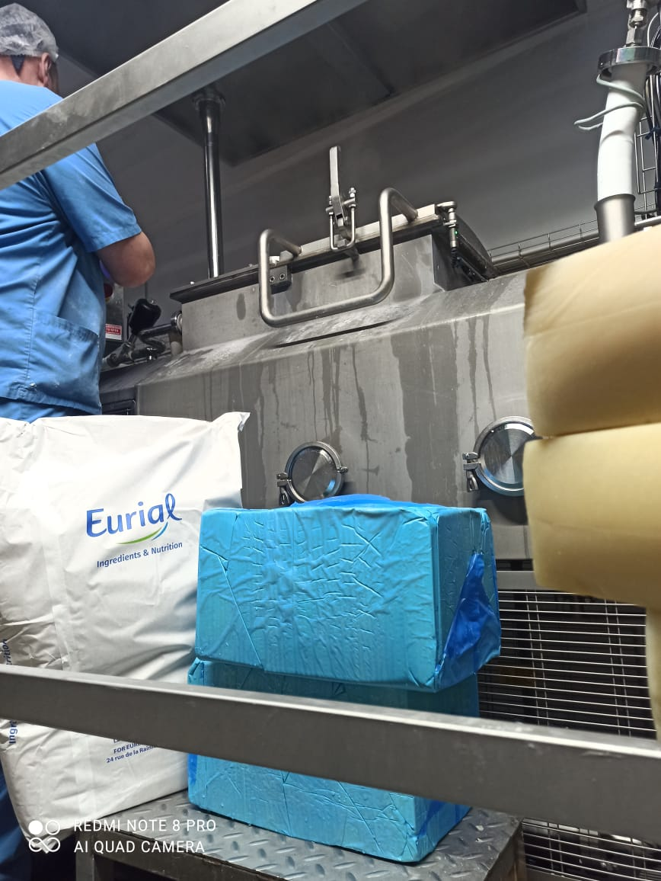
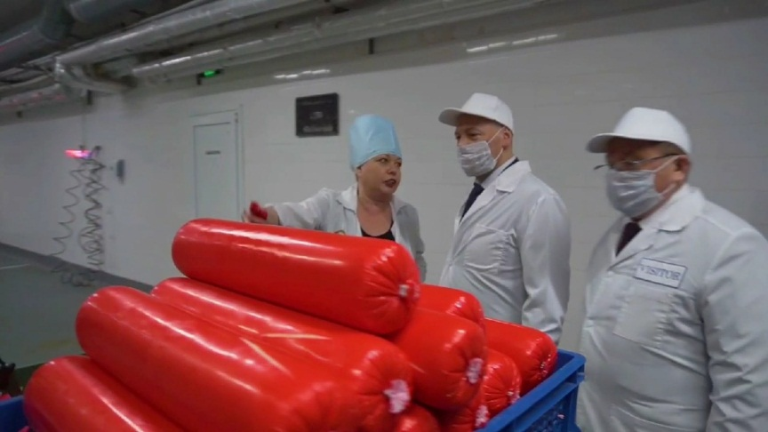
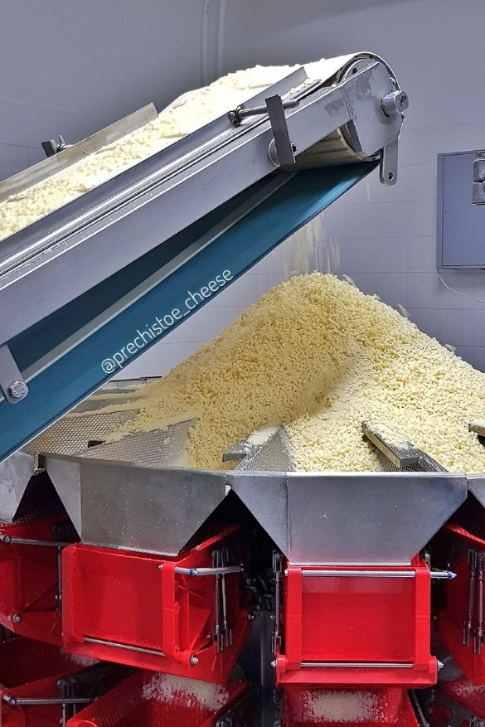
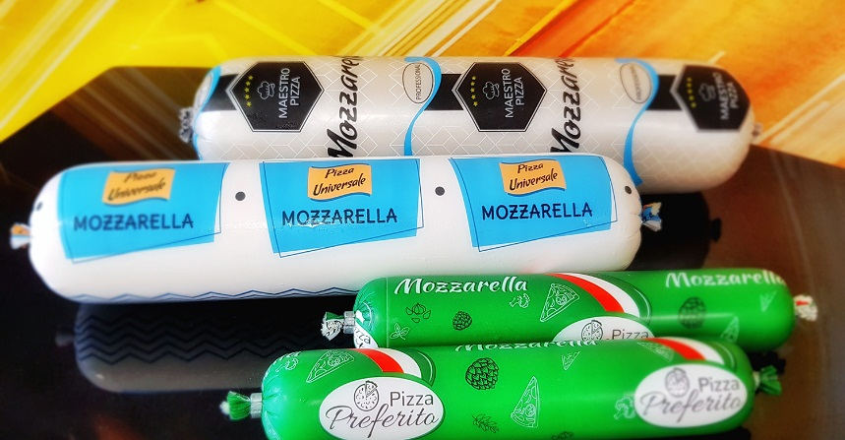
Формула современного сыра: молочный жир + казеиновый белок + душа сыровара.

Slide 10
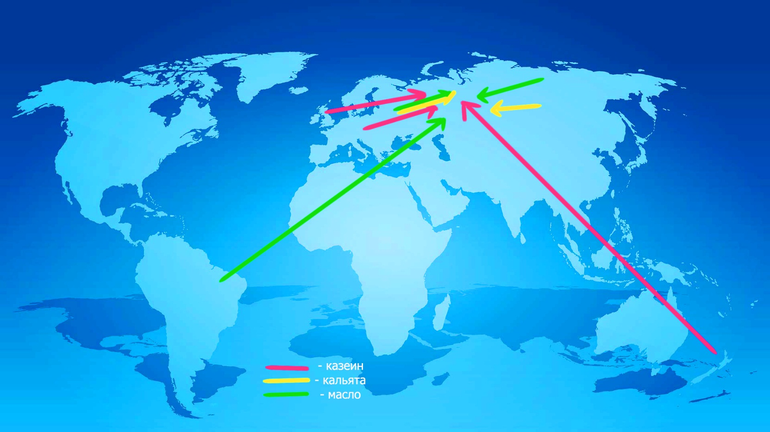
Историческая география поставок ингредиентов на примере сырья для производства сыра моцарелла.

Slide 11
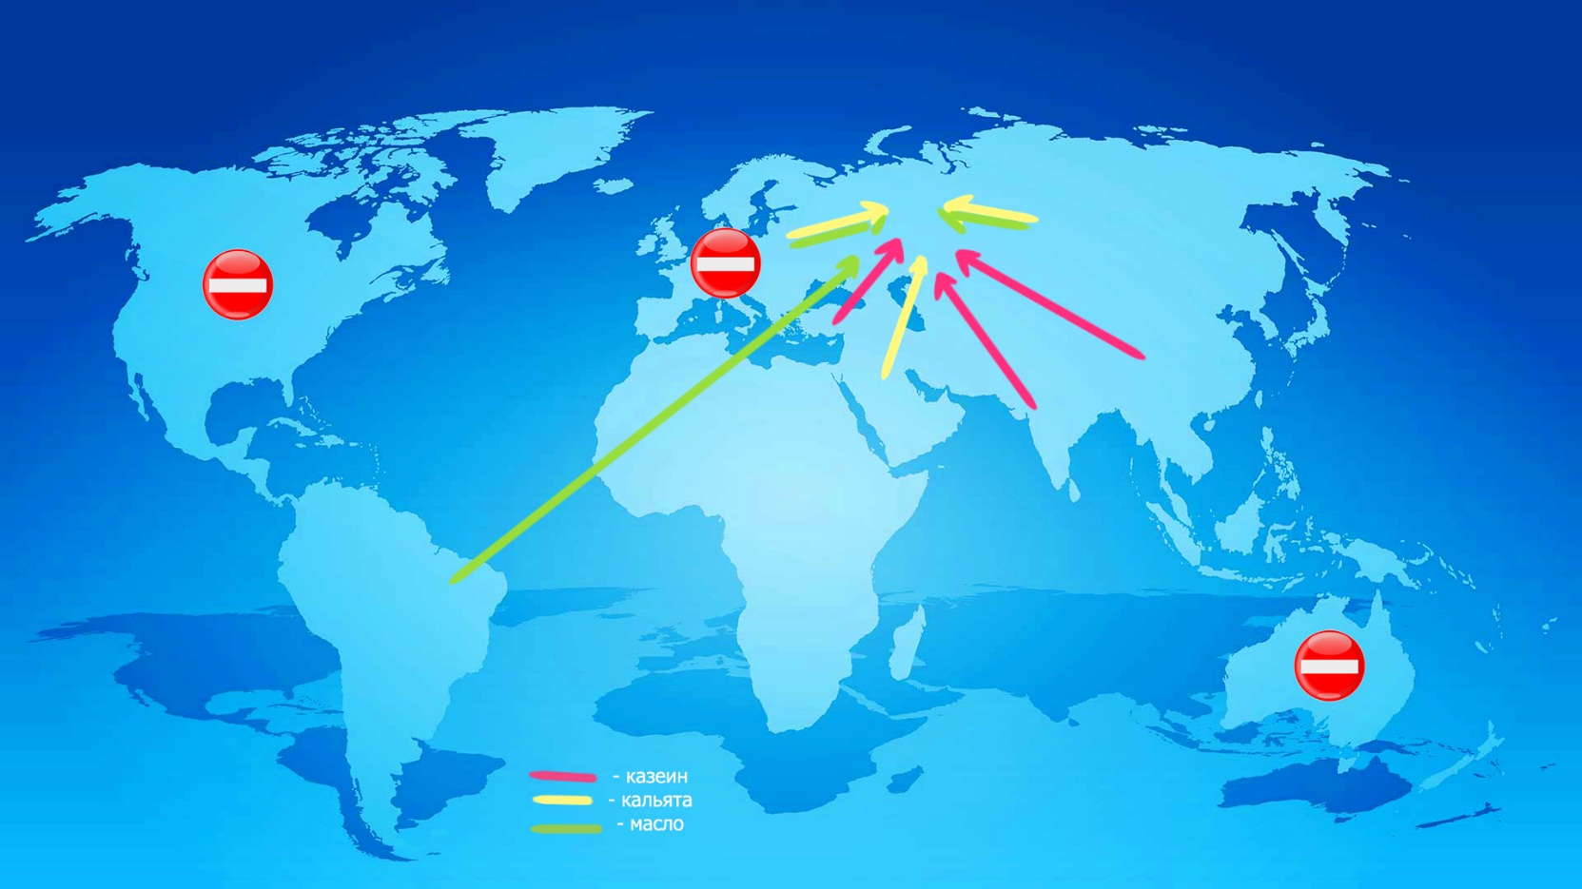
Измененная география поставок ингредиентов после переломного момента 24 февраля 2022 года.

Slide 12
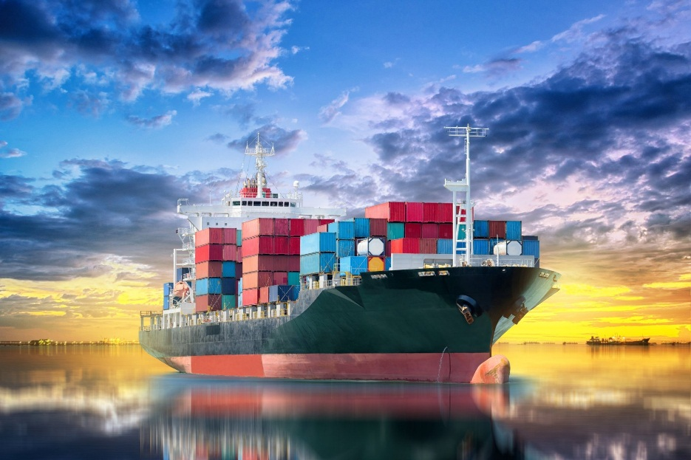
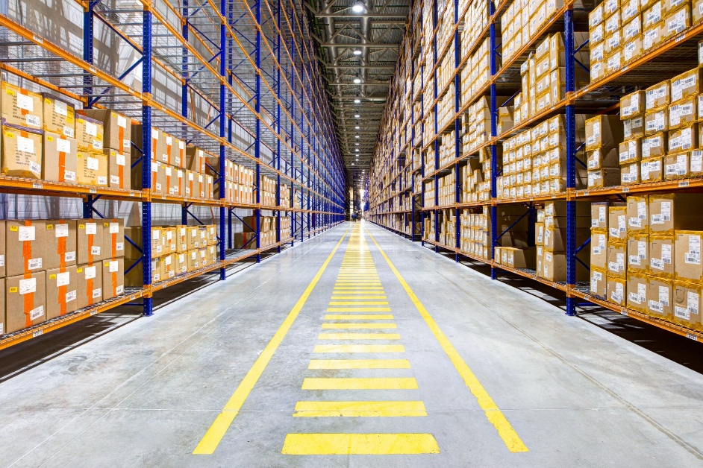
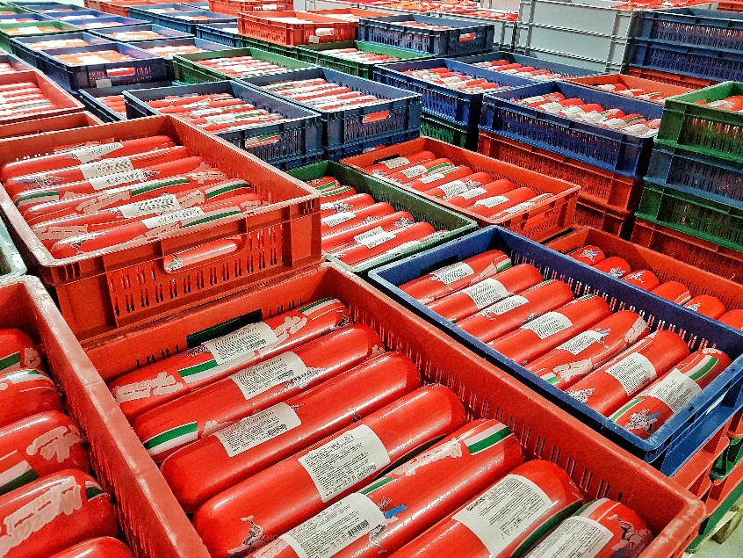
Консолидация производства: от логистики через процессинг на склад.
Усложнение логистики
предполагает за собой
увеличение текущего объема поставляемого сырья. От единичных лотов к контейнерным партиям, с увеличением производственных мощностей.

Slide 13
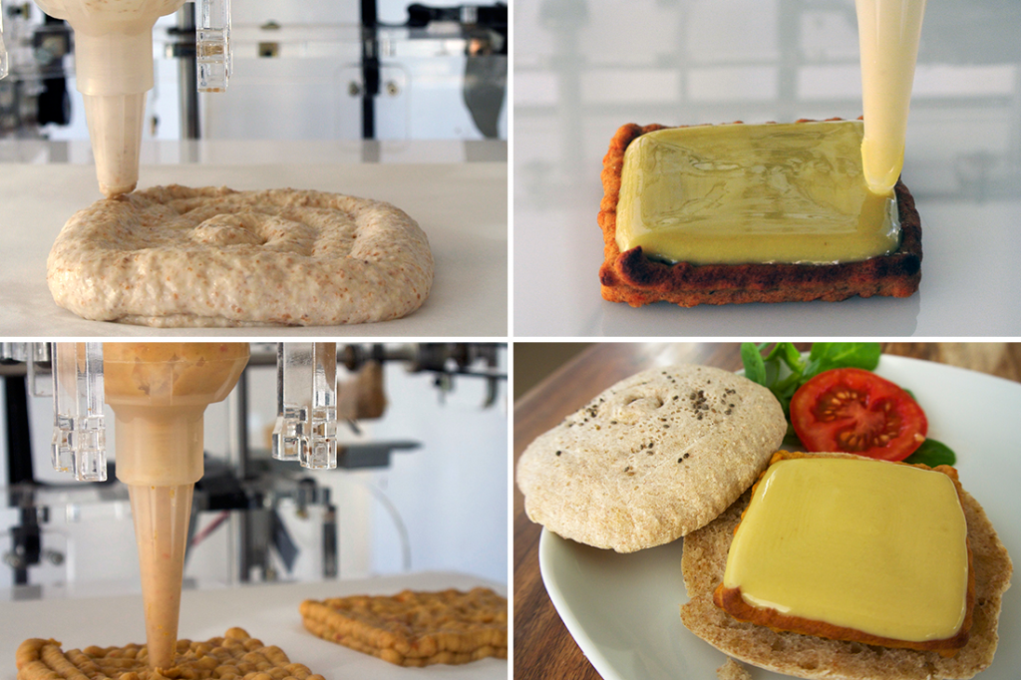
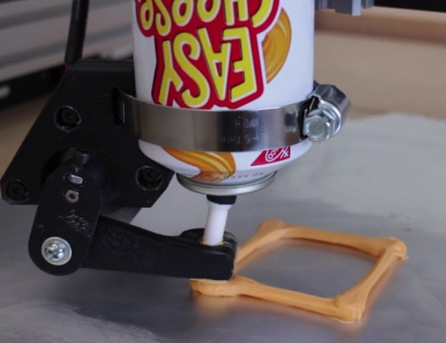
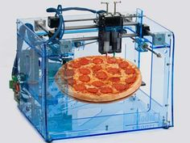
Производство будущего – миллион направлений развития.

